Slide 1





중간보고서

Slide 2






개발 목적
기능 및
차후 발전 방향
질의응답

Slide 3


정보
불확실
불편과
혼란
신속하고 정확한
정보 전달
신속성
부재
비대면

Slide 4




웹 서버
로그인
모바일 서비스
데이터 서버

Slide 5

공지사항
코로나 푸쉬알림
캠퍼스 맵
학사일정 및 주관 행사
로그인기능

Slide 6
공지사항
코로나 푸쉬알림
캠퍼스 맵
학사일정 및 주관 행사
로그인기능

Slide 7
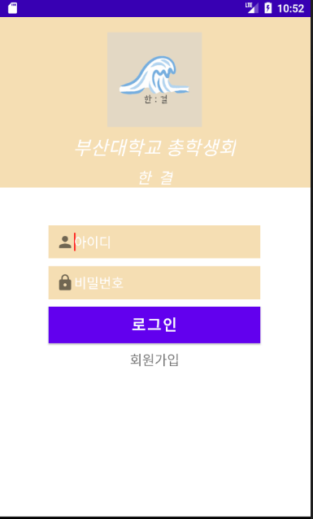
회원가입 및 로그인 기능
정보화본부와의 호환성 반영
기존 Firebase기능으로 부족 판단

Slide 8
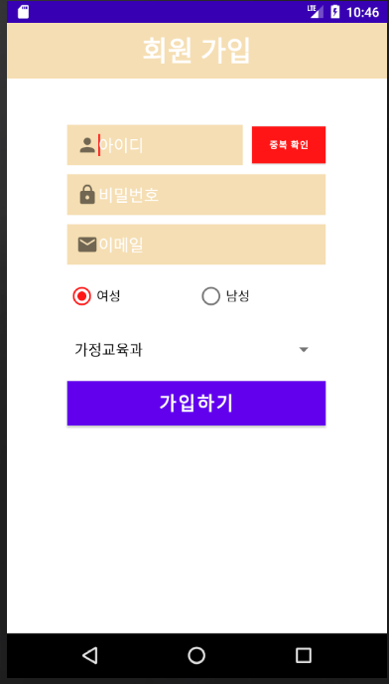
회원가입 및 로그인 기능
회원가입시 중복확인 기능추가
해당 데이터는 서버로 전달되어 관리가능

Slide 9
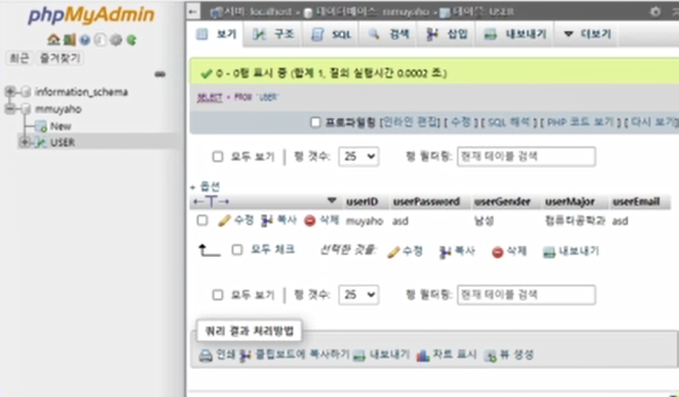
회원가입 및 로그인 기능
회원가입시 중복확인 기능추가
해당 데이터는 서버로 전달되어 관리가능

Slide 10

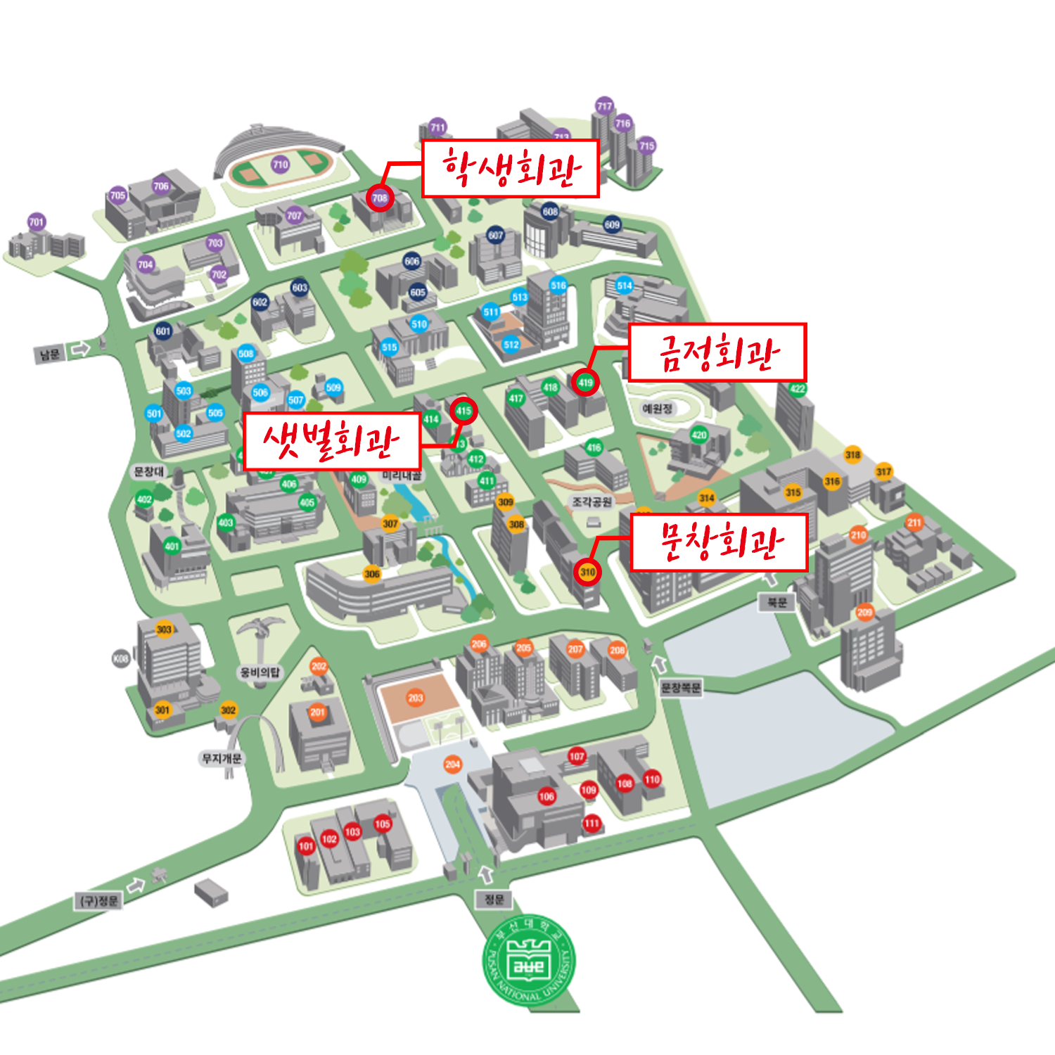
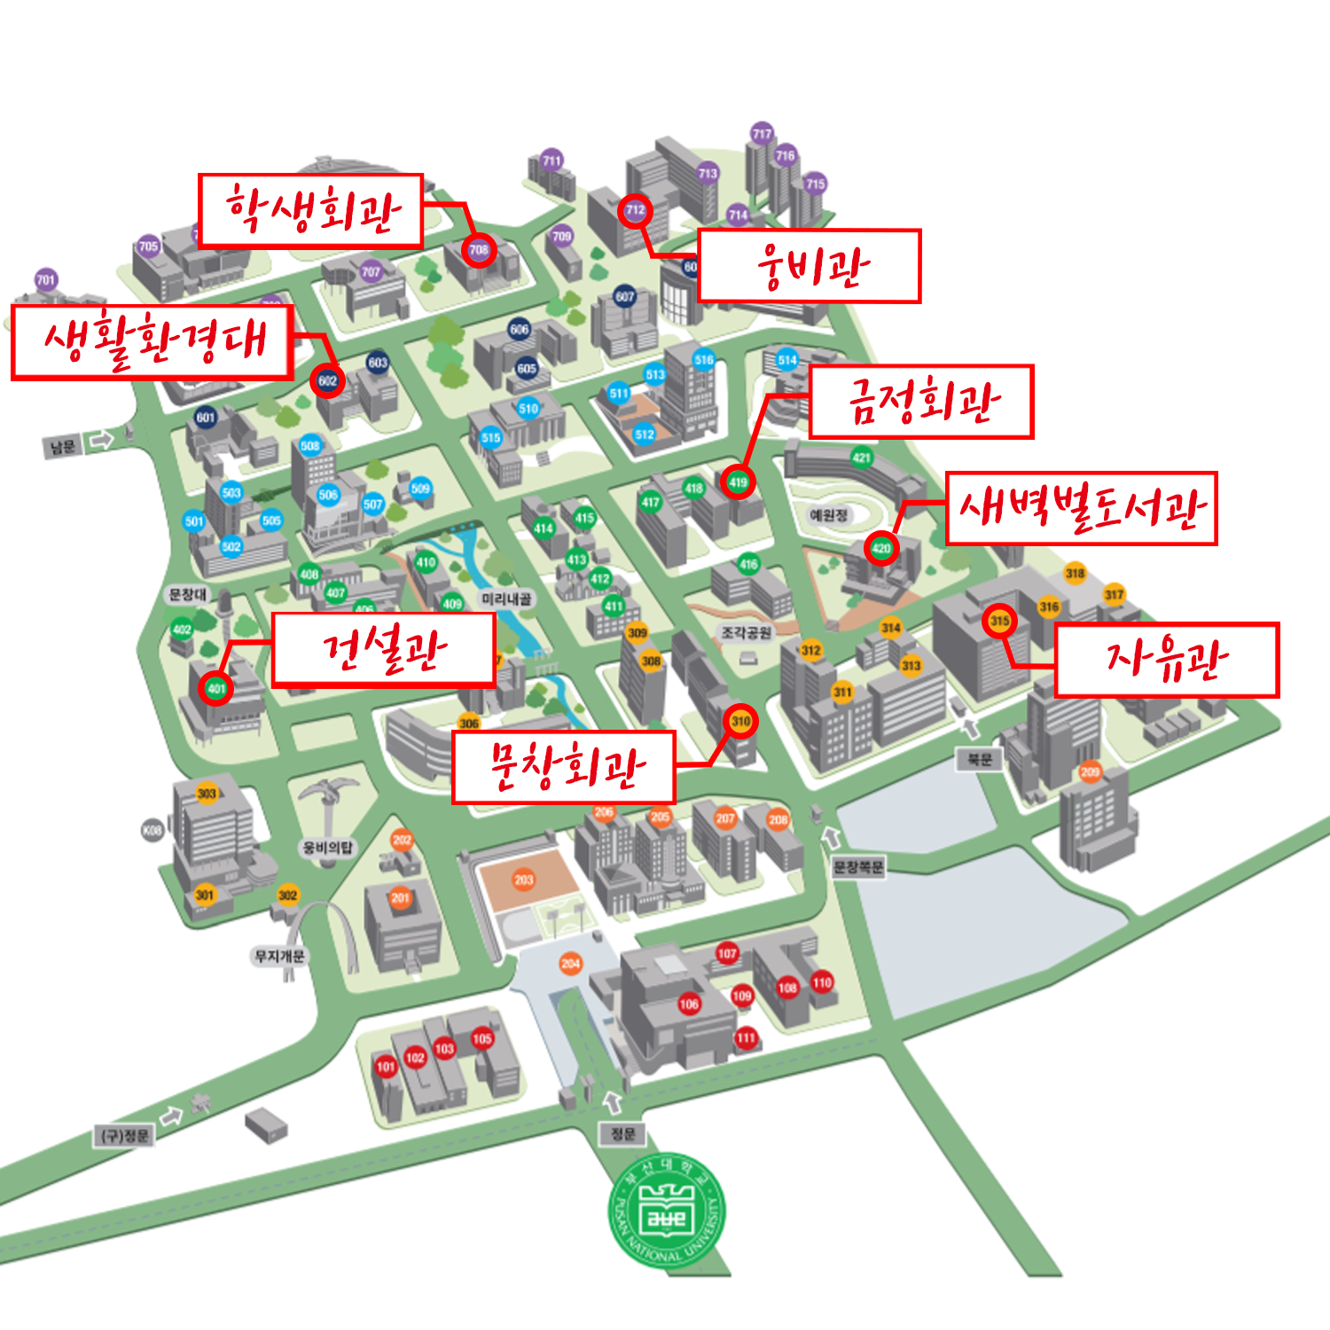
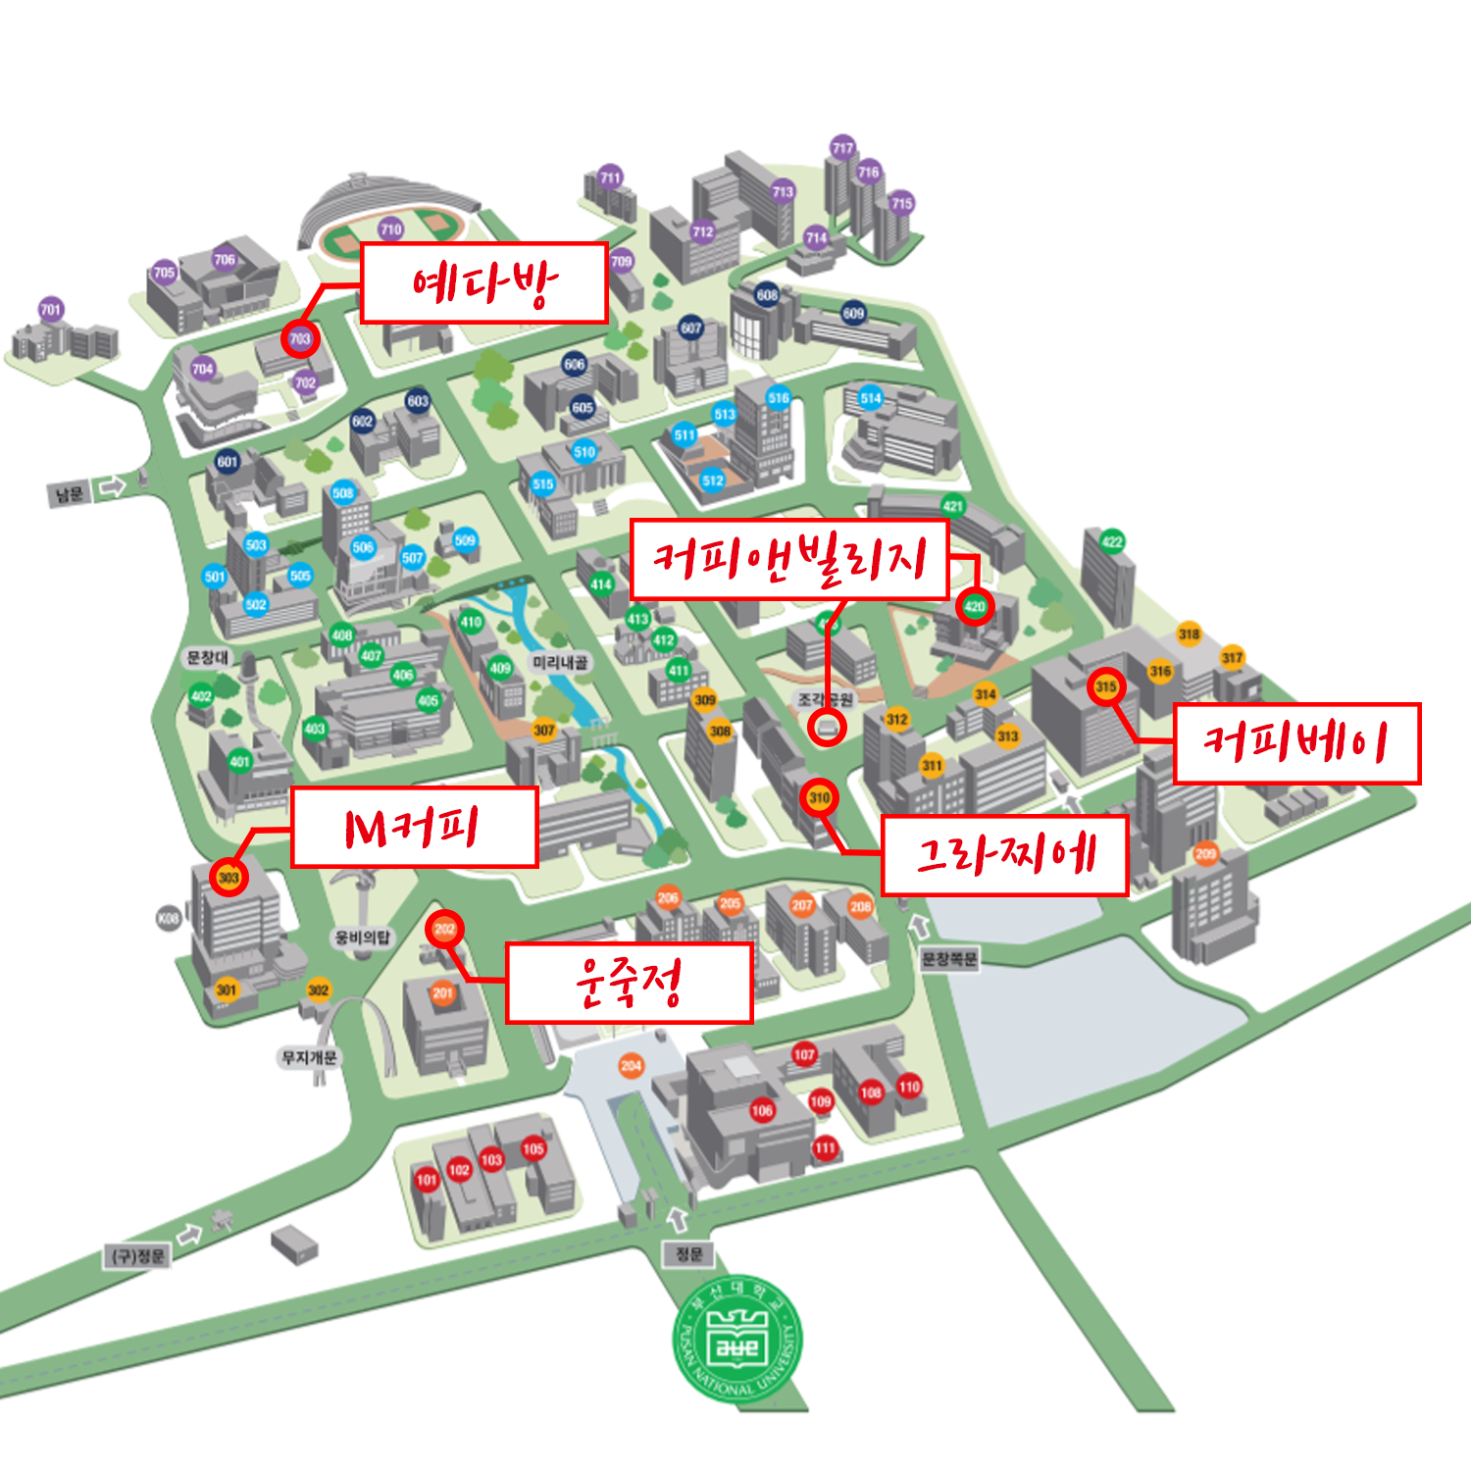
식당
편의점
카페

Slide 11
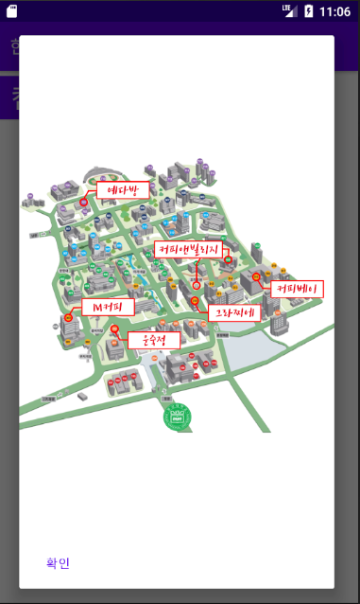
캠퍼스 맵 : 팝업형
홈 화면 - 캠퍼스 맵 - 팝업
팝업 형태로 캠퍼스 맵 출력 하는 방식

Slide 12
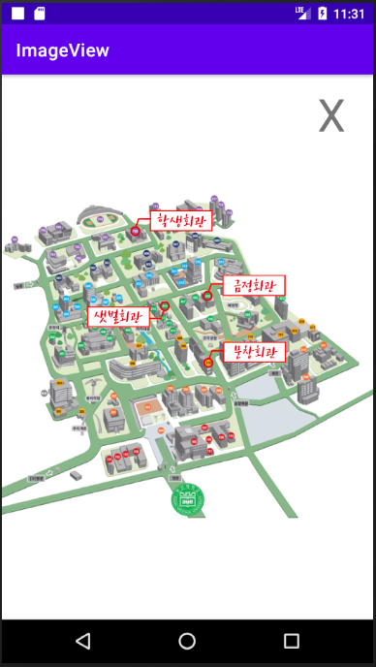
캠퍼스 맵 : 페이지 이동
홈 화면 - 캠퍼스 맵 - 페이지
페이지 이동으로 캠퍼스 맵 출력 하는 방식

Slide 13
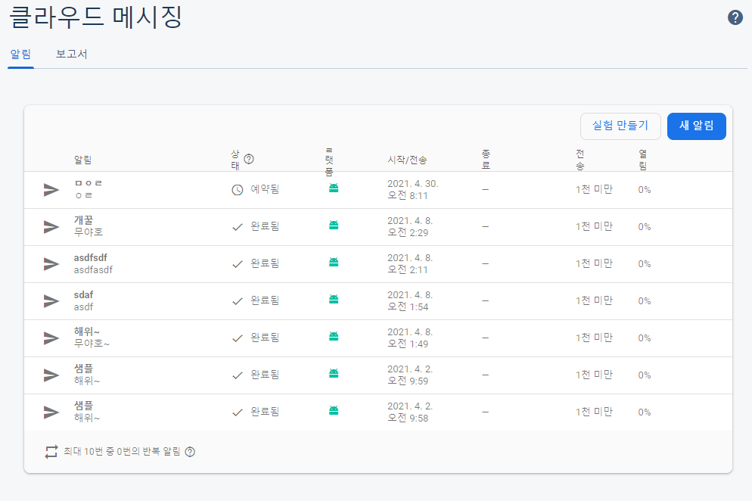
코로나 푸쉬알림
Firebase의 클라우드 메시징 활용
관리자가 언제 어디서든 즉시 푸쉬알림 가능

Slide 14
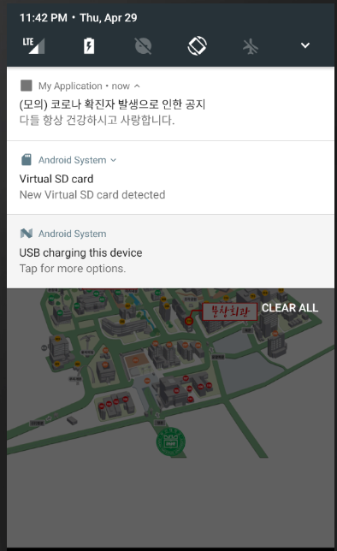
코로나 푸쉬알림
Firebase의 클라우드 메시징 활용
관리자가 언제 어디서든 즉시 푸쉬알림 가능

Slide 15
향후 방향
팀워크
개발
서로의 맡은 기능 공유
추가 기능 개발
크로스 피드백
기존 홈페이지와 연동

Slide 16
Q&A

